Slide 1
الدرس الرابع
غزوات الرسول ( ص )
أولا : مرحلة الدفاع عن الدين الأسلامى:-
بدأ الرسول وأصحبه فى مقاومة المعتدين على الدعوة وخاضوا العديد من السرايا والغزوات.
هى معارك خاضها المسلمون بقيادة الرسول ضد المشركين دفاعا عن الدين الإسلامى
هى حملات وجهها النبى ضد الشركين ولم يحضرها لأضعاف قدرة قريش الإقتصادية
الفرق بين السرايا والغزوات:-
الغزوات
السرايا

Slide 2
غزوات الرسول (صلى الله عليه وسلم)
أولا : غزوة بدر.
وهى كانت الثانية من الهجرة عندما كان الرسول فى المدينة المنورة وكان معه المسلمين علم ان هناك قافلة قادمة من الشام فى طريقا إلى مكة التى تحتوى على أهل قريش والمشركين.
فأراد الرسول ان يعترض القافلة عند قدومها تعويضا لهم عن الأموال التى نهيها أهل قريش التى استولوا عليها من المسلمين.
وعندما علم ابوسفيان ارسل إلى القافلة لتغيير مسارها قبل ان يعترض الرسول طريقها ثم ذهب إلى مكة ونجى بالقافلة.

Slide 3
غزوات الرسول (صلى الله عليه وسلم)
أولا : غزوة بدر.
ولكن زعماء قريش قرروا ان يقاتلوا المسلمينوكانت غزوة بدر تحتوى على عدد قليل من المسلمين وكان عددهم 313 مقاتل.
والمشركين كان عددهم يتراوح بين 900 إلى1000 مقاتل.
ثم خرجوا المشركين من مكة إلى المدينة فعلم الرسول بقدومهم للمقاتلة فقام الرسول بإستشارة اصحابه.
ثم اشار عليه للخروج للمقاتلة وأشار اليه الحبيب بن منذر ان يخيموا بمنطة اسمها بدر ومن هنا جاءت اسم الغزوة.
لعدم شرب المشركين من بئر بدر ثم بدأ القتال وكان النصر حليفا للمسلمين.
وكانت نتيجة الملحمة مقتل 70 من الشركين مع أثر 70 آخرين ومقتل 14 شهيد من المسلمين.

Slide 4
غزوات الرسول (صلى الله عليه وسلم)
ثانيا : غزوة بنى قينقاع.
وكانت فى نفس العام ايضا وبقيادة الرسول وانها كانت بين المسلمين وبين يهود يهود بنى قينقاع.
وكان اليهود ينقسموا إلى 3 أقسام:-
1- يهود بنى قينقاع.
2- يهود بنى نذير.
3- يهود بنى قريظة.
وكانت هذه الغزوة بين المسلمين وبين يهود بنى قينقاع وكانت اسباب الغزوة ان هناك احد من يهود بنى قينقاع اعتدى على
أمرأة مسلمة كانت تبيع فى سوق بنى قينقاع وقتل اليهودى الرجل المسلم الذى كان يدافع عنها .
وقام الرسول بمحاصرة بنى قينقاع لمدة 15 يوم وأنزل الله فى قلوبهم الرعب والخوف.
ثم أمرهم الرسول بالخروج من المدينة.

Slide 5
غزوات الرسول (صلى الله عليه وسلم)
ثالثا : غزوة أحد.
جاءت غزوة أحد عام 3 هجريا.
وكان اسبابها ان قريش اراد الأنتقام من المسلمين وهزيمتهم يوم أحد ثم قاموا بتجميع 3000مقاتل ثم نزلوا عند جبل أحد.
علم الرسولاستشار أصحابه ثم نزل إلى المحاربة وكان عددهك 1000مقاتل وخرج بن عبد الله المسلول وكان زعيم المنافقين بثلث من الجيش

Slide 6
غزوات الرسول (صلى الله عليه وسلم)
ثالثا : غزوة أحد.
وانقصلو عنهم ووصلوا المسلمين إلى جبل أحد أرض المعركة وغند وصول ساحة القتال خطط الرسول للمعركة ورأى جبل صغير وقام بتعيين 50 رامى وقال لهم لا تخرجوا من الجبل عندالأنتصار او الهزيمة وكان النصر حليفا للمسلمين والرماة تركوا اماكنهم وكان خالد بن الوليد من المشركين فعندما رأى الجبل ليس به أحد استغل الفرصة وقام بالذهاب إلى الجبل للإنقضاض على المسلمين وهزم عدد من المسلمين.
وأستشهد 70 من المسلمين وقتل 14 من المشركين .

Slide 7
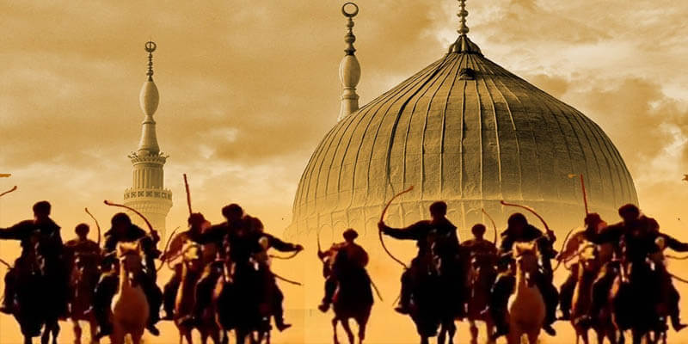
غزوات الرسول (صلى الله عليه وسلم)
رابعا : غزوة الخندق.
وكانت عام 5 هجريا.
وكانت عدد المشركينفى هذه المعركة 10000مقاتل وذهبوا إلى المدينة لمقاتلة الرسول ثم استشار الرسول اصحابه وقام سليمان الفارسى

Slide 8
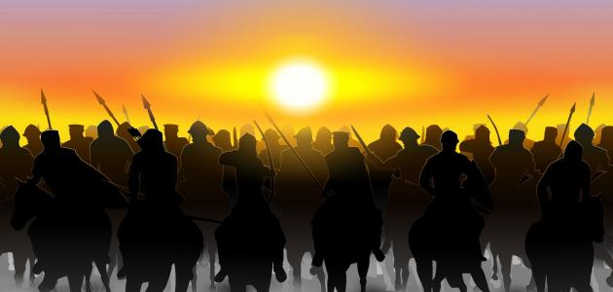
غزوات الرسول (صلى الله عليه وسلم)
خامسا : غزوة خيبر.
جاءت عام 7 هجريا.
وكانت هناك مدينة تسمى بهاوكانت مركز للؤامرات والدنس والمكر وكانوا يتم تحريضهم على قتل الرسول والمسلمين.
فقام الرسول بالخروج بجيش عدده 1600 مقاتل من المسلمين لفتح خيبر وقام الرسول بمحاصرة المدينة.

Slide 9
غزوات الرسول (صلى الله عليه وسلم)
رابعا : غزوة الخندق.
بطرح فكرة وهى حفر خندق حول المدينة لعدم دخول قريش المدينة.
وتم حفر الخندق قبل مجئ المشركين وحوصر المسلمين لمدة شهر وانتهى بنصر المسلمين وبعدها قام بصلح الحديبية عام 6 هجريا

Slide 10
غزوات الرسول (صلى الله عليه وسلم)
سادسا : فتح مكة.
وكان عام 8 هجريا .
وفى هذا العام نقدت قريش عهدها فى صلح الحديبية وخرج الرسول بجيش عدده 10000 مقاتل وقام بفتح مكة دون معركة
سابعا : غزوة حنين.
كانت عام 8 هجريا.
وكانت مع قبيلتين وانتصر المسلمون على القبيلتين.

Slide 11
غزوات الرسول (صلى الله عليه وسلم)
ثامنا : غزوة تبوك.
كانت عام 9 هجريا.
وكانت مع المسلمين والرووم ولكن الروم انسحبوا وكان الأنتصار للمسلمين.
تاسعا : وفاة الرسول (صلى الله عليه وسلم).
كان عام 11 هجريا.
1هب الرسول للحج قبل وفاته بعام ثم مرض الرسول وتوفى الرسول فى عام الحادى عشر من الهجرة
يوم الأثنين الثانى عشر من ربيع الأول .

